Slide 1



Återgivning NAMN
DATUM

Slide 2

1. …
Agenda för idag

Slide 3



Varför gjorde vi en utredning?
…

Slide 4

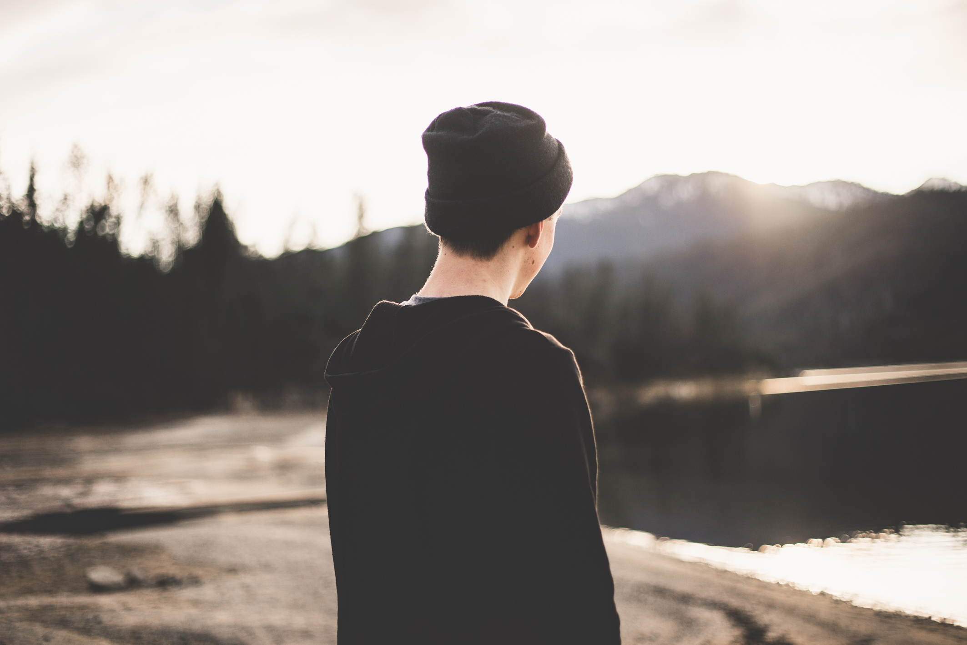
Vad har vi sett utredningen?
…

Slide 5



Styrkor
…

Slide 6


Svårigheter
…
…

Slide 7

Vad kallas det när man har svårt för detta?
…

Slide 8


Vad är AST?
…
…
…
…
…
…

Slide 9









…
Varför har du mått dåligt?

Slide 10
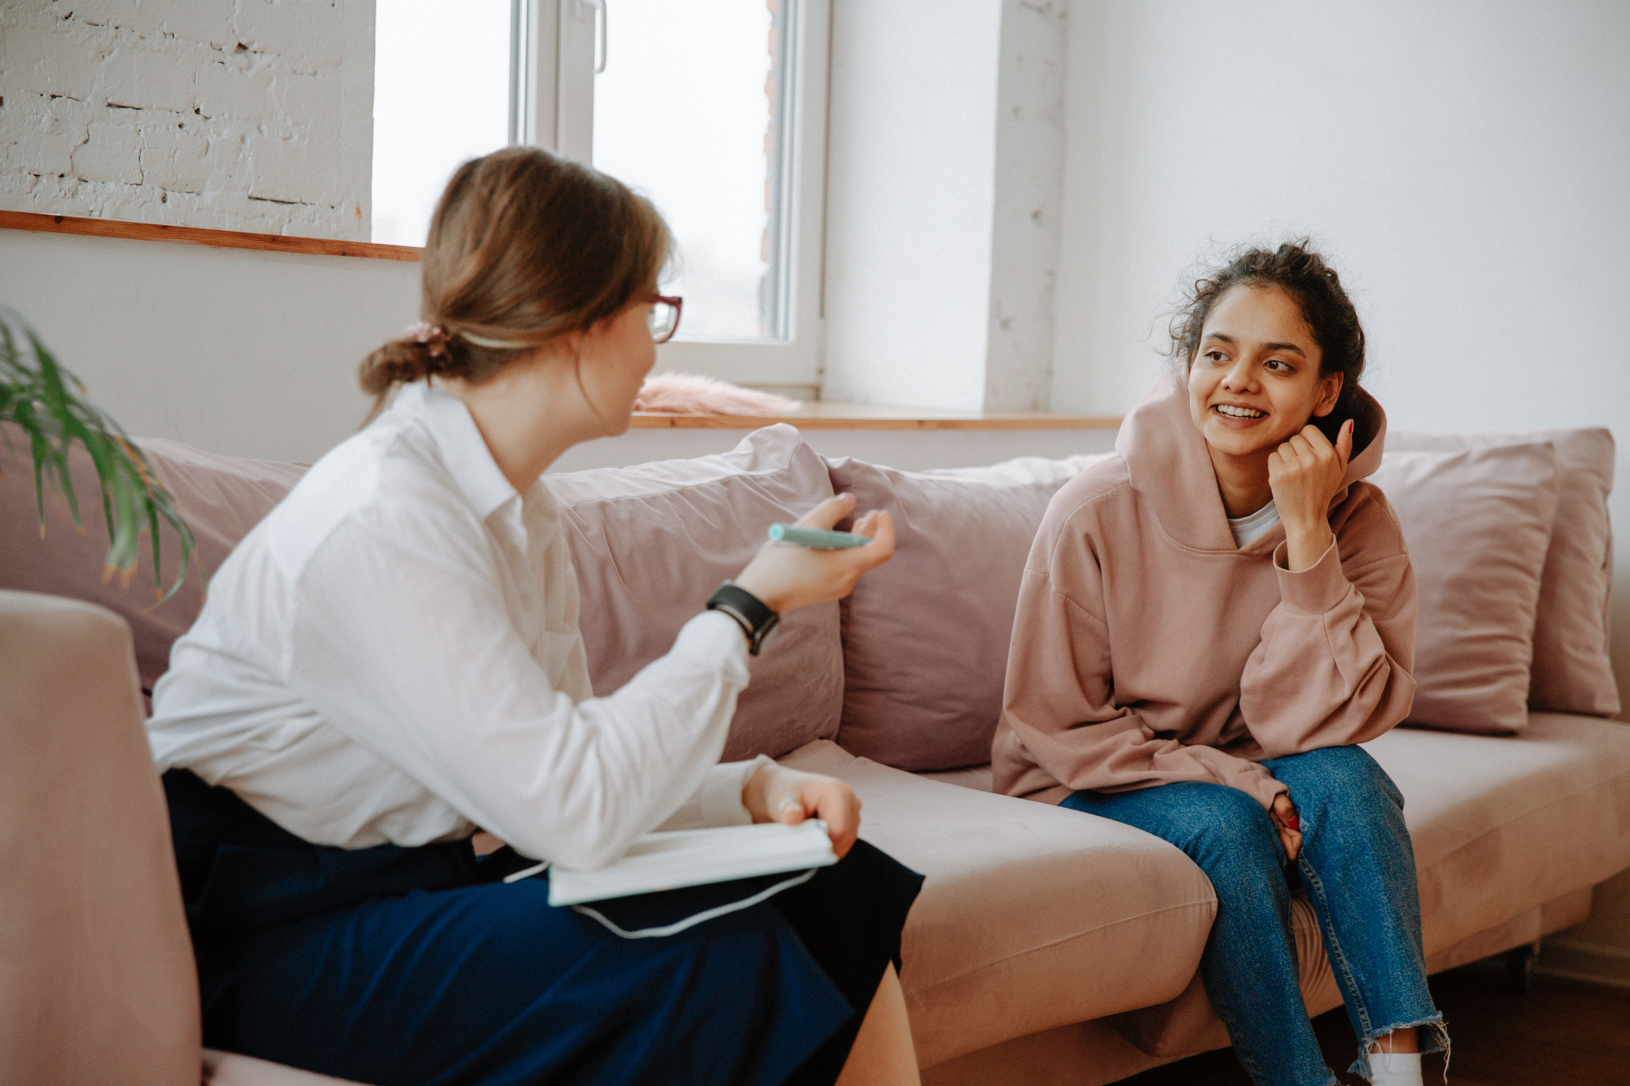
Var kan ni få mer hjälp?
…

Slide 11


Vad händer nu?
…

Slide 12

Vad behövs i skolan?
…
…

Slide 13
Tips och råd
…

